Slide 1

Modelo de Dados

Slide 2
Modelo de Dados?
Descreve características do dado
Estrutura
Person {
firstName: string
, lastName: string
, dateOfBirth: date
}

Slide 3
Modelo de Dados?
Descreve características do dado
Operações
all dateOfBirth before 1990

Slide 4
Modelo de Dados?
Descreve características do dado
Restrições
Data de Hoje ‘menos’ dateOfBirth precisa ser maior que 18 anos

Slide 5
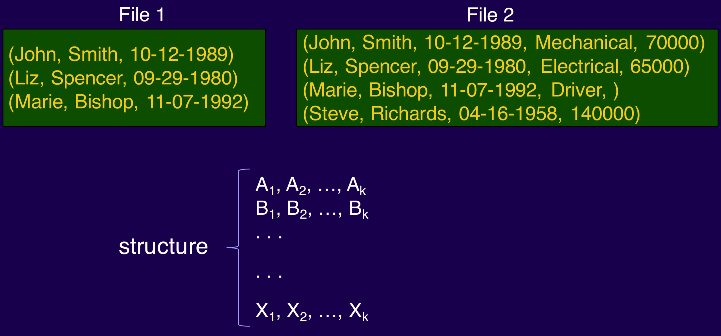
Dados Estruturados

Slide 6
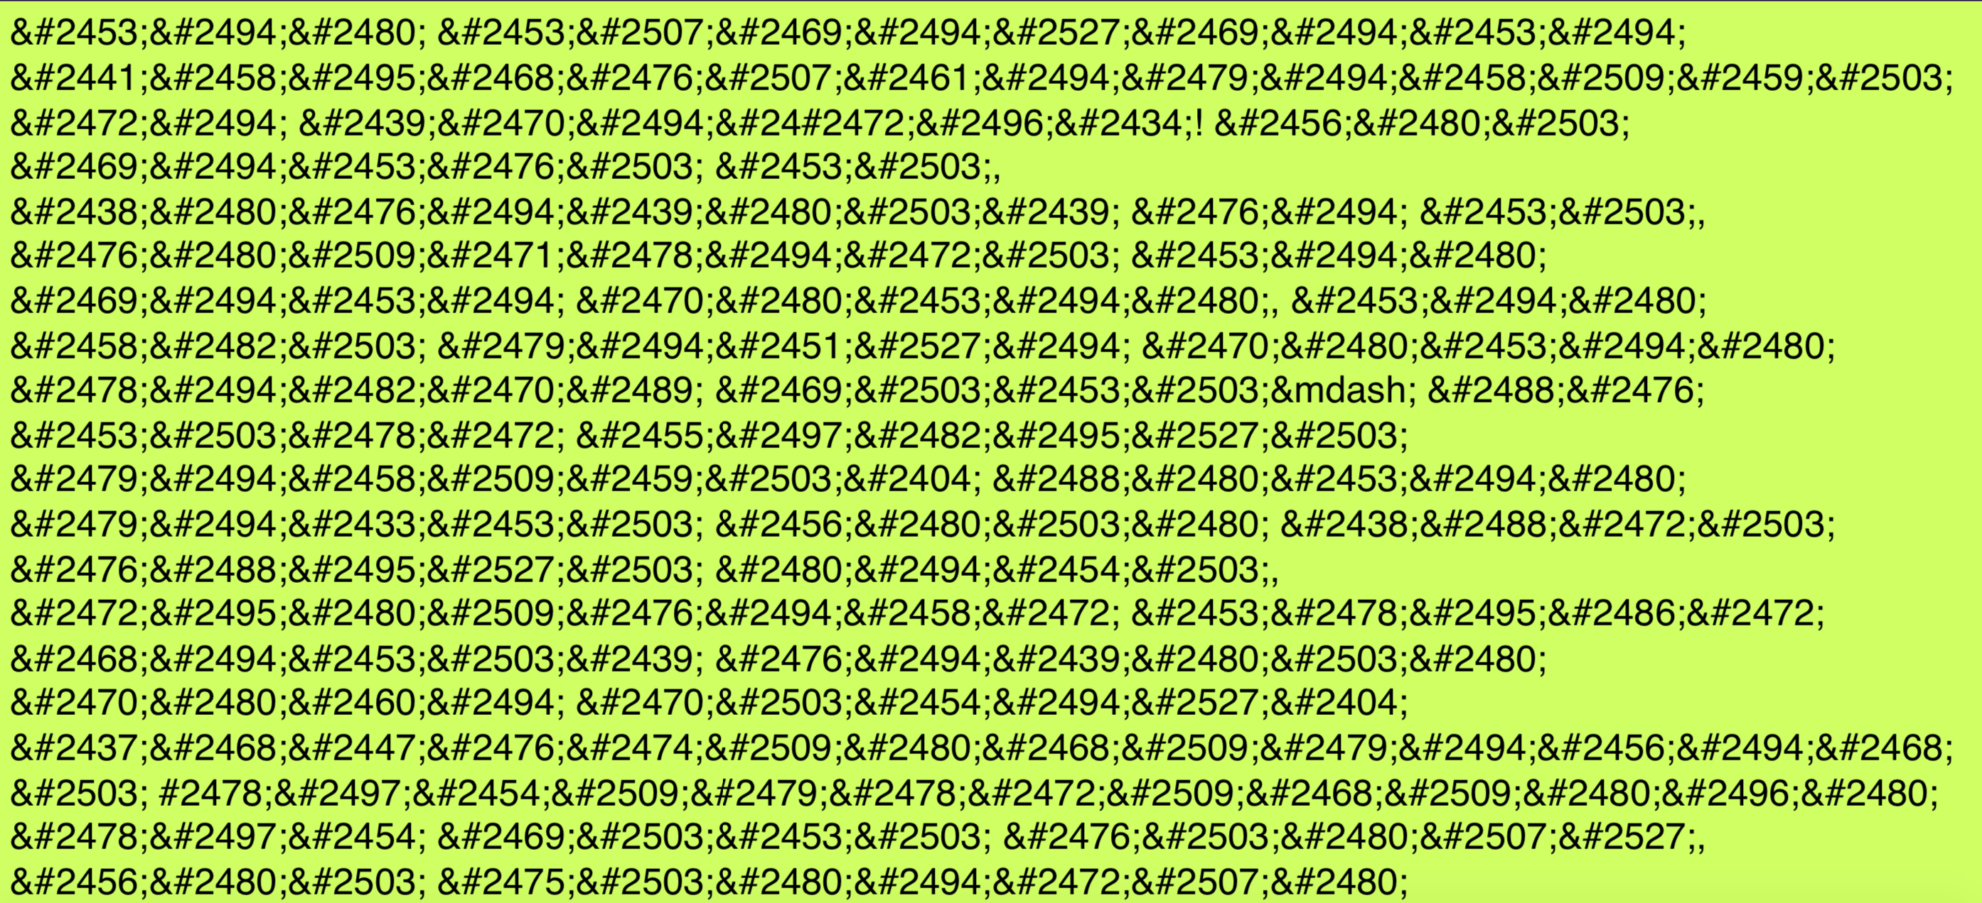
Dados não estruturados

Slide 7

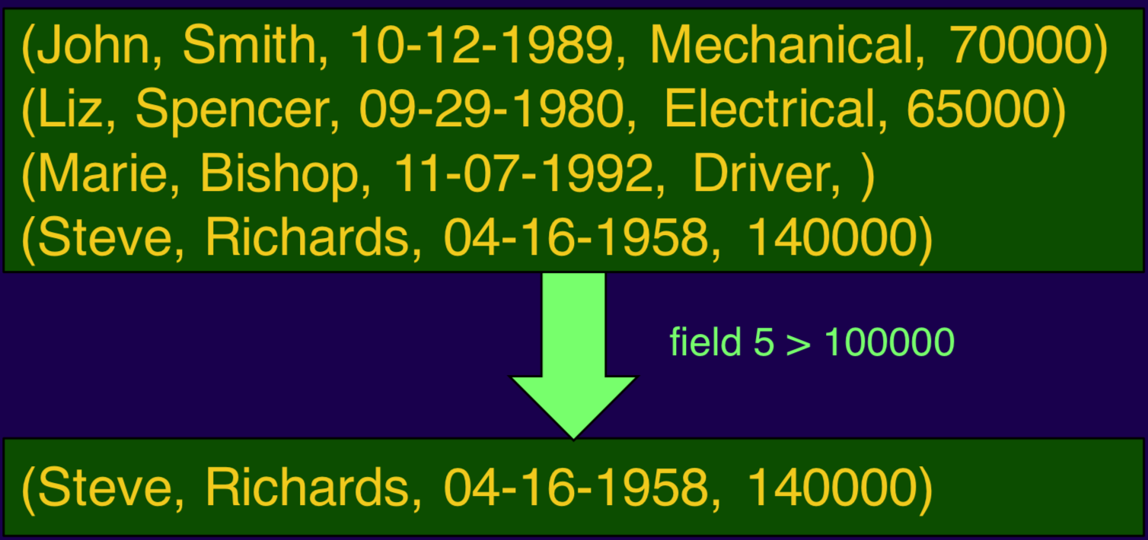
Operações
Subconjuntos
Dada uma coleção de dados, retornar apenas as ocorrências que satisfaçam uma condições estabelecida

Slide 8

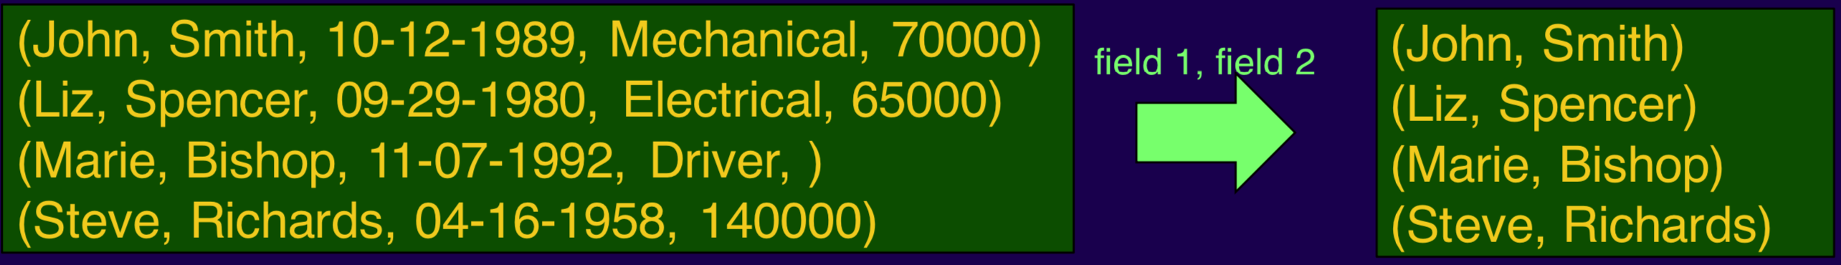
Extração de Subestrutura
Dada uma coleção de dados com alguma estrutura, extrair de cada item de dados uma parte de sua estrutura de acordo com uma condição

Slide 9

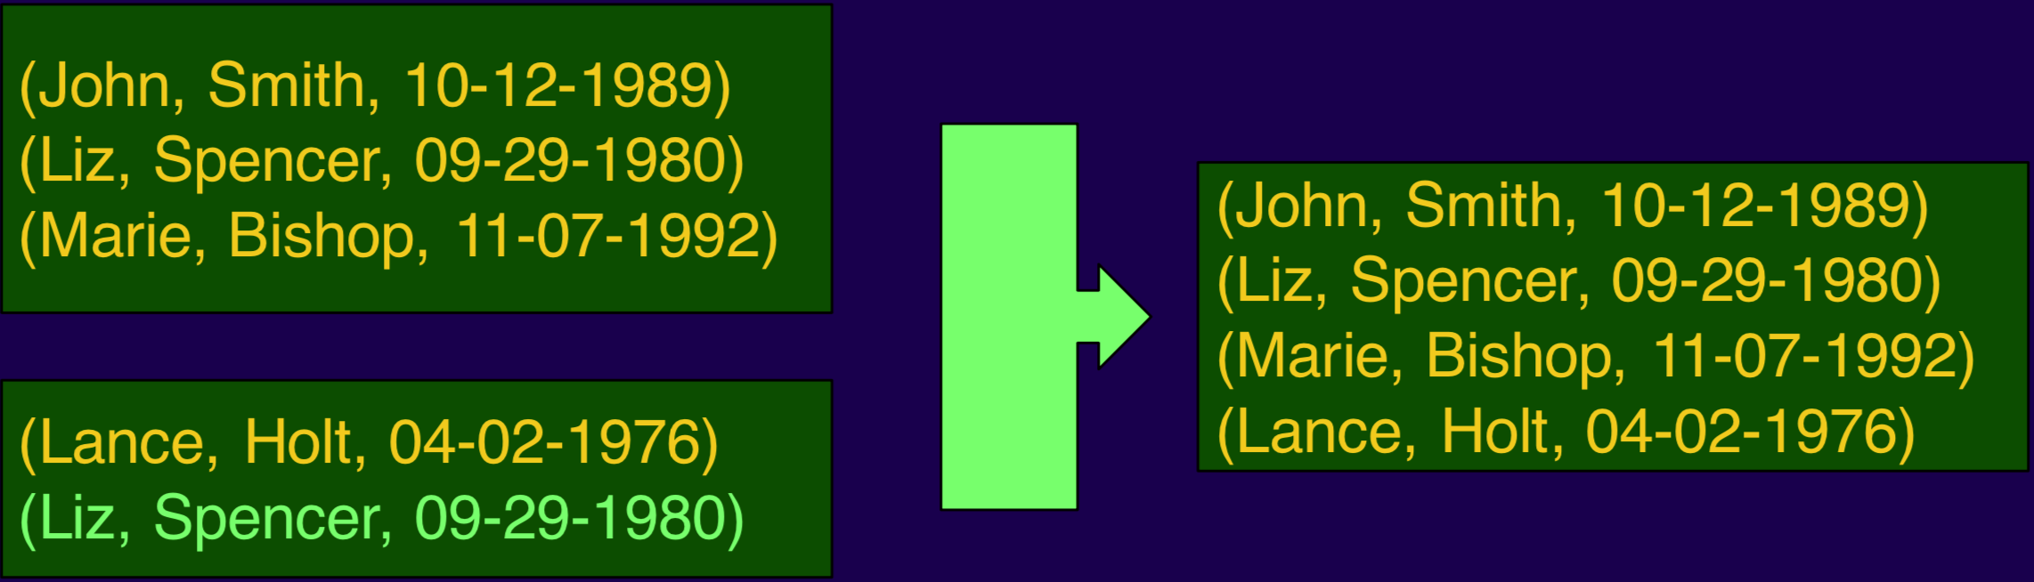
União
Dado duas coleções de dados, criar uma nova com elementos de duas coleções de entrada
Elimina duplicações

Slide 10
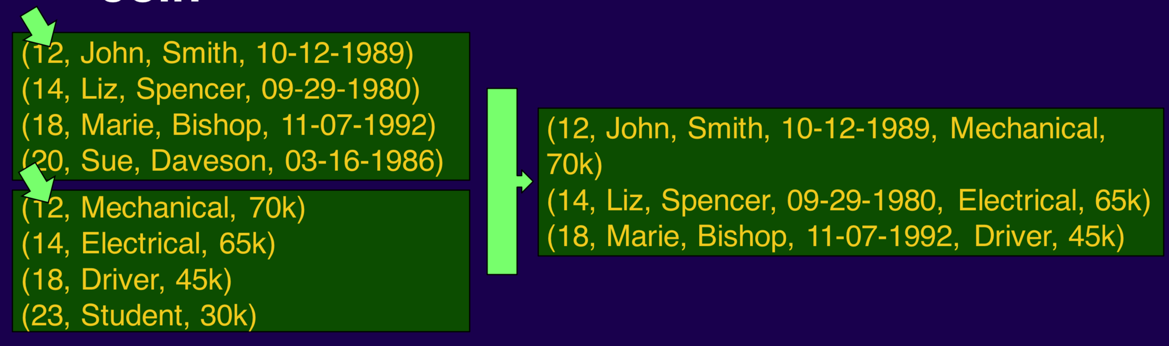
Junções (Join)
Dadas duas coleções de dados, criar uma nova com elementos de duas outras coleções de entrada
Elimina duplicações

Slide 11
Restrições (Constraints)
Restrições são condições lógicas que devem ser impostas aos dados
Exemplo: Um filme tem apenas um título
Diferentes modelos de dados têm formas diversas para expressar restrições

Slide 12
Tipo de Restrições
Restrição de valores
Idade nunca é negativa
Restrição de unicidade
Um filme pode ter apenas um título
Restrição de cardinalidade
Uma pessoa pode ter entre 0 e 3 medicações para pressão sanguínea ao mesmo tempo
Restrição de tipo
O campo nome é do tipo literal
Restrição de domínio
O campo dias do mês deve receber valores entre 1 e 31

Slide 13
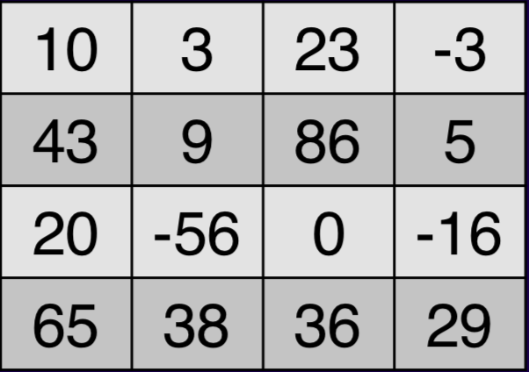
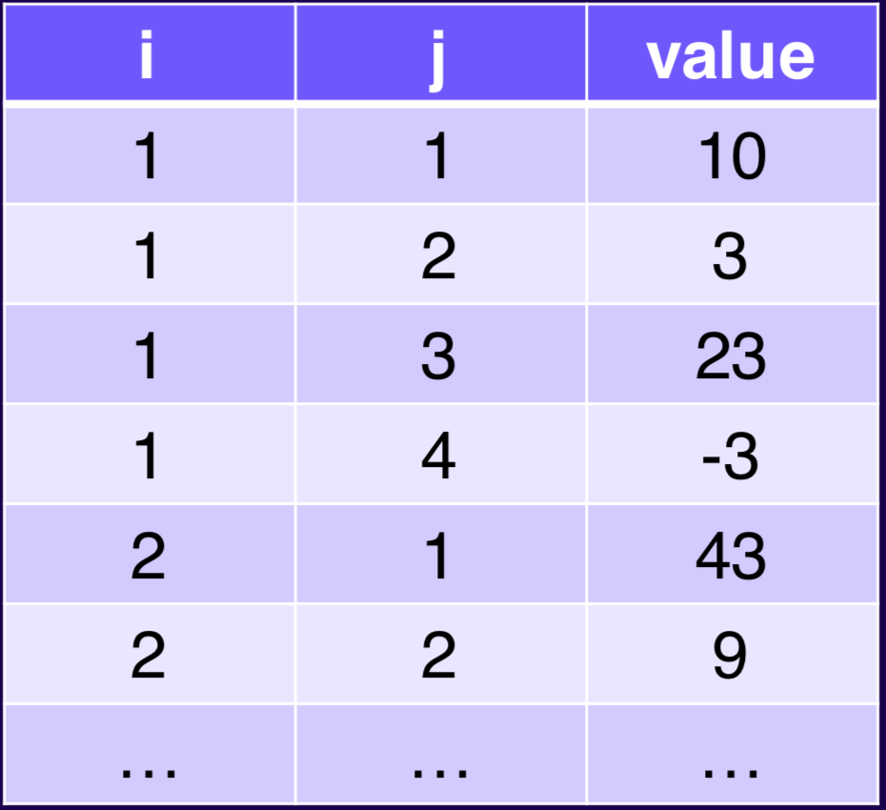
Restrições Estruturais
Uma restrição estrutural impõe restrições à estrutura dos dados, em vez dos próprios valores dos dados

